Slide 1

PARTNERSHIP DI SUCCESSO
Il Futuro del Kitesurf in Calabria
📍 A.S.D. Shaka Kitersuf Punta Pellaro
shakakitesurf@gmail.com
Sebastiano Michele Militti – Kite School Manager

Slide 2
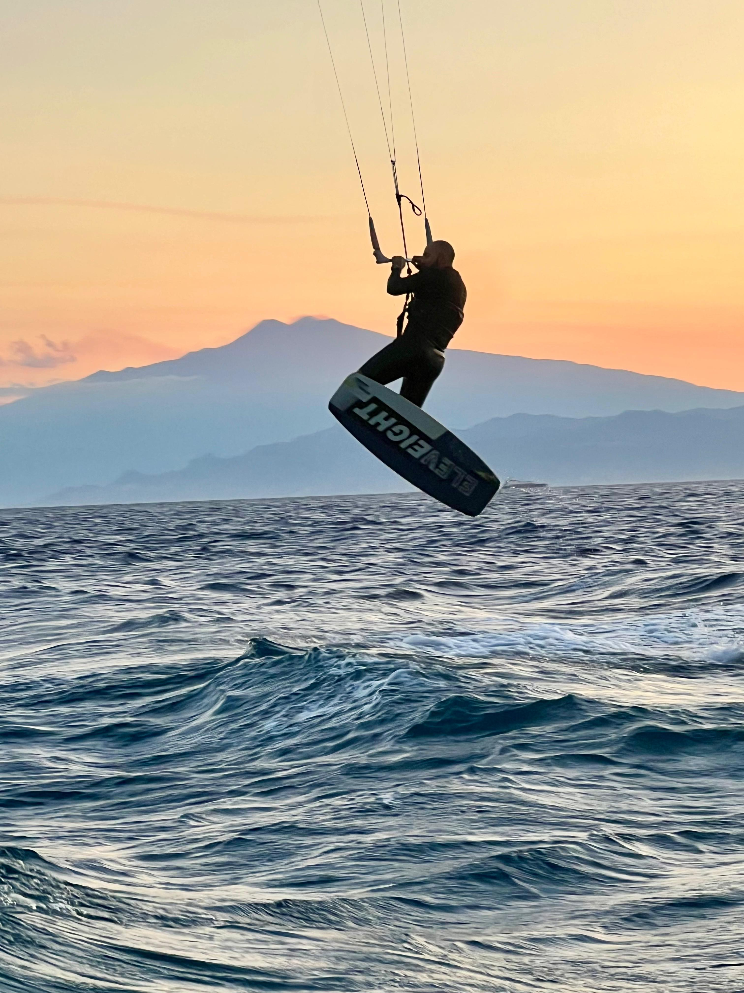
UN CENTRO D'ECCELLENZA MONDIALE
🏆 Centro con istruttori IKO Certificati
💨 300 giorni di vento perfetto all'anno
👥 Eventi Sociali e Musicali
🌋 Vista mozzafiato su Sicilia ed Etna
🏄‍♂️ Spot riconosciuto da campioni mondiali
💨 Inaugurazione nel 2025 del Parco del Vento
📍 A soli 7km dall'aeroporto di Reggio Calabria
📍 A 130km dall'aeroporto di Lamezia Terme

Slide 3
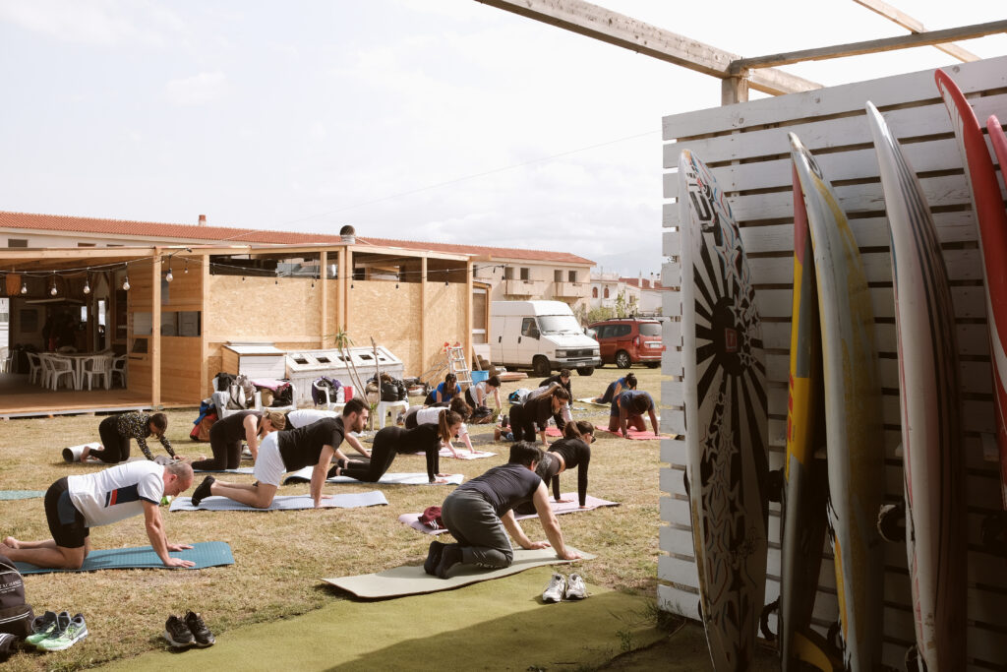
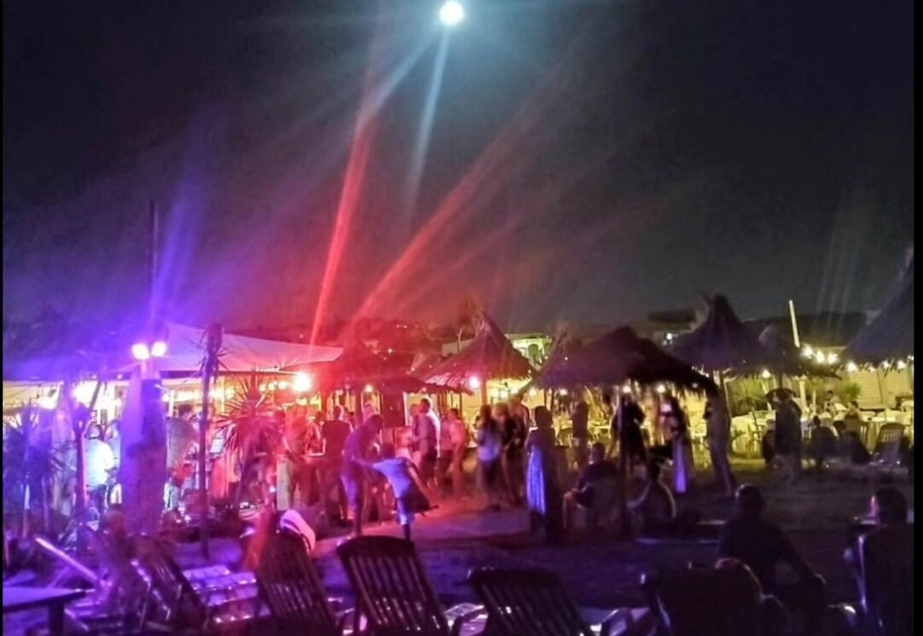
LO SHAKA IN NUMERI
🍹 Bar 🍝 Ristorante 🍕 Pizzeria
🕒 Aperto dalla Mattina alla Sera
🎵 Eventi Musicali
🤸‍♀️ Eventi Sportivi
👥 50.000+ Visite Fisiche
📱1.000.000+ Visualizzazioni su Instagram
🥂 10.000+ Interazioni
📊 10.000 Follower reali sui nostri social

Slide 4
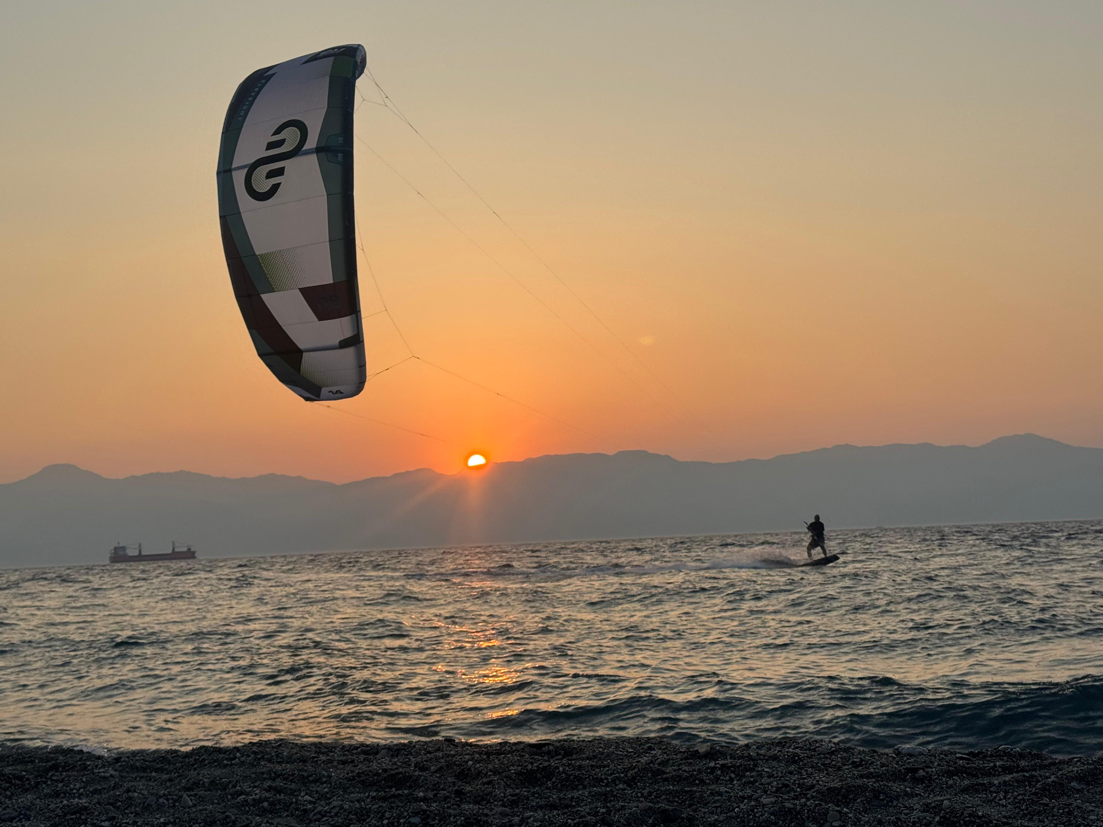
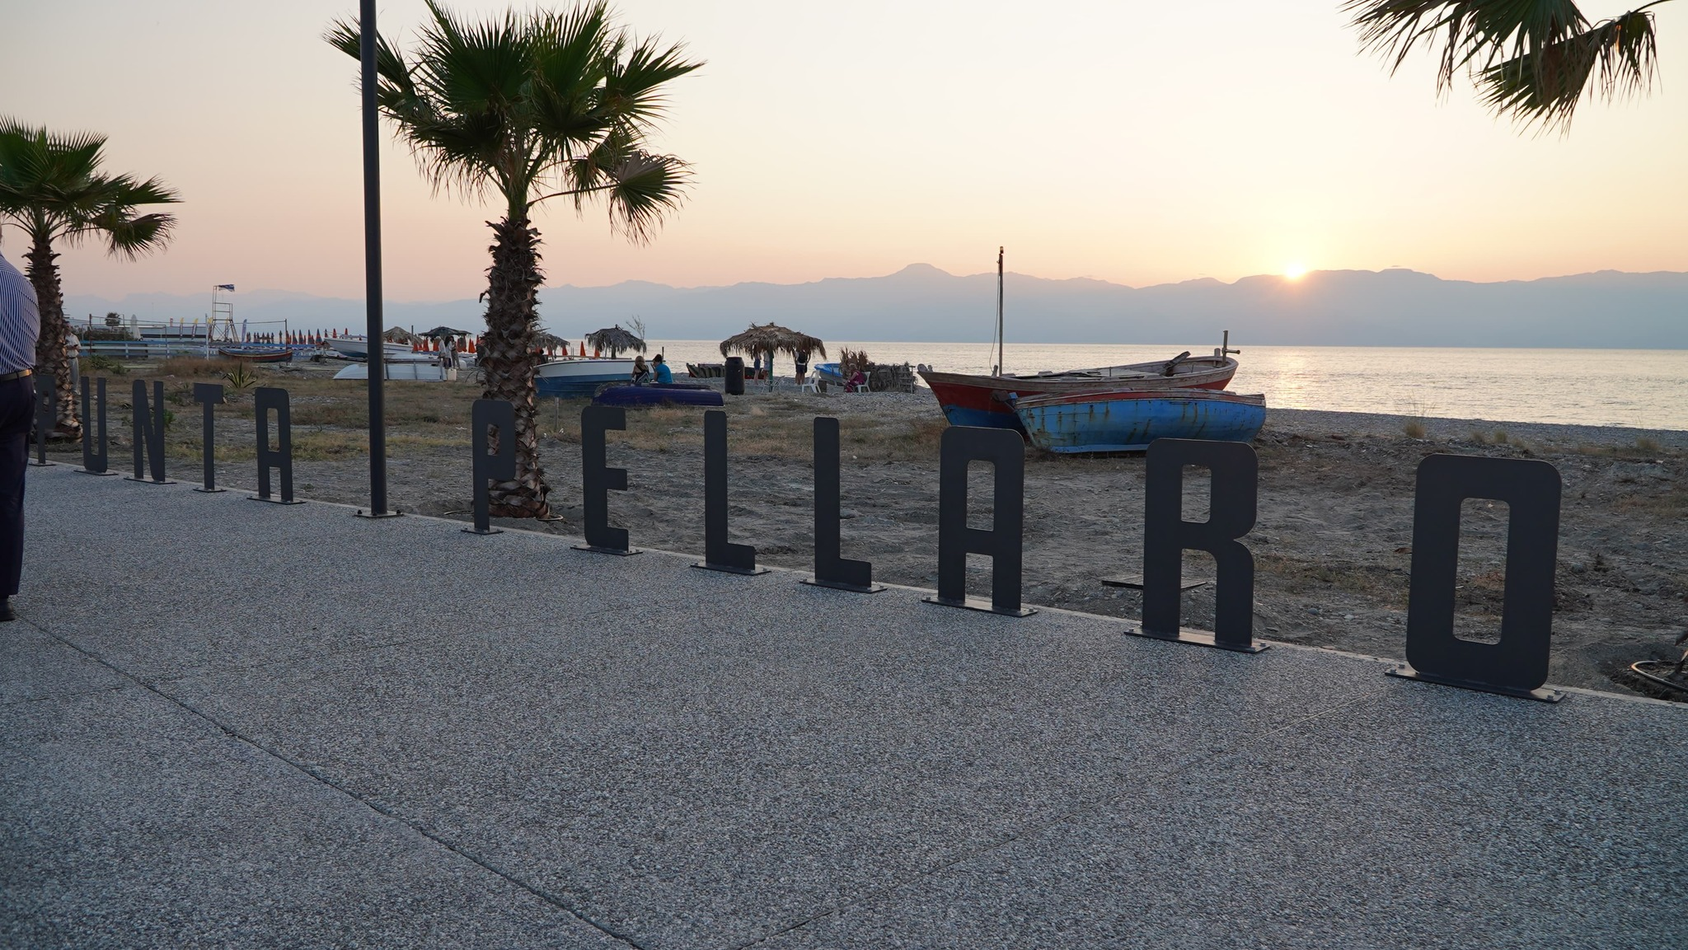
CALABRIA IN CRESCITA ESPLOSIVA
✈️ Aeroporto Reggio Calabria: +113.9% (miglior crescita Italia)
📈 Turismo Calabria 2025: +10.1% presenze, +45.8% stranieri
🌍 Crescita passeggeri 2025: +26.3% sistema aeroportuale
👥 Mercati internazionali in forte espansione
🏆 Calabria supera la media nazionale italiana
💰 VISIBILITÀ SENZA PRECEDENTI CON BUDGET LIMITATO

Slide 5
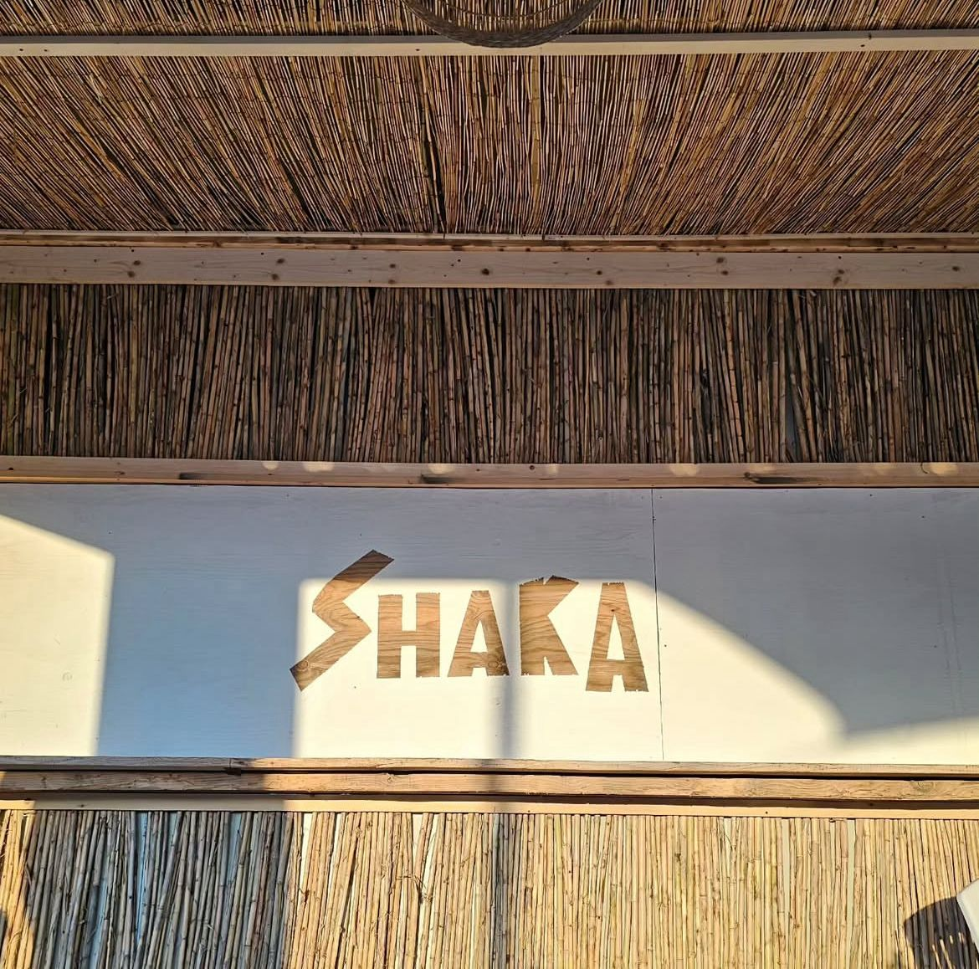
TRE LIVELLI DI PARTNERSHIP
BASIC - €2.000
Logo su struttura e segnaletica
Posizionamento website
SILVER - €5.000
Tutti i benefici Basic
Menzione Social Media
Presenza T-Shirt personale
Presenza Lycra Istruttori e Allievi
Feature social mensili
PREMIUM - €10.000
Tutti i benefici Silver
Status partner esclusivo
Logo prominente su tutti i materiali e uniformi staff
Presenza menu ristorante
Eventi Personalizzati
Campagne promozionali

Slide 6
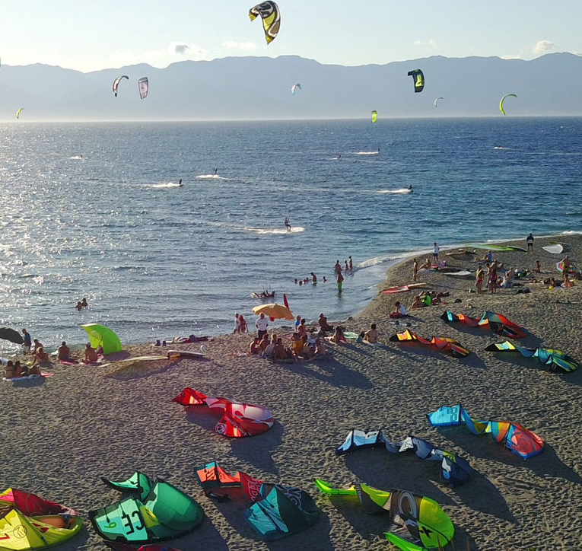
VISIBILITÀ SENZA PRECEDENTI
🎯 365 giorni di esposizione con un investimento unico
📊 50.000+ visitatori fisici garantiti + visibilità sui Social
🏆 Partner del centro kitesurf che ambisce a diventare il più importante della Calabria
🌊 Entra nel futuro degli sport acquatici in Italia

